Slide 1
Доклад на тему: История операционых систем Windows, Linux, Unix,Mac Os
Сделал: Полюхин Даниил Александрович из группы 28Ипо8482

Slide 2
Введение
Операционная система (ОС) — это главное программное обеспечение, которое управляет ресурсами компьютера и обеспечивает взаимодействие пользователя с аппаратурой. Четыре семейства ОС — Unix, Windows, Linux и macOS — сформировали современную IT-индустрию. Каждая из них имеет уникальную историю, философию и сферу влияния.

Slide 3
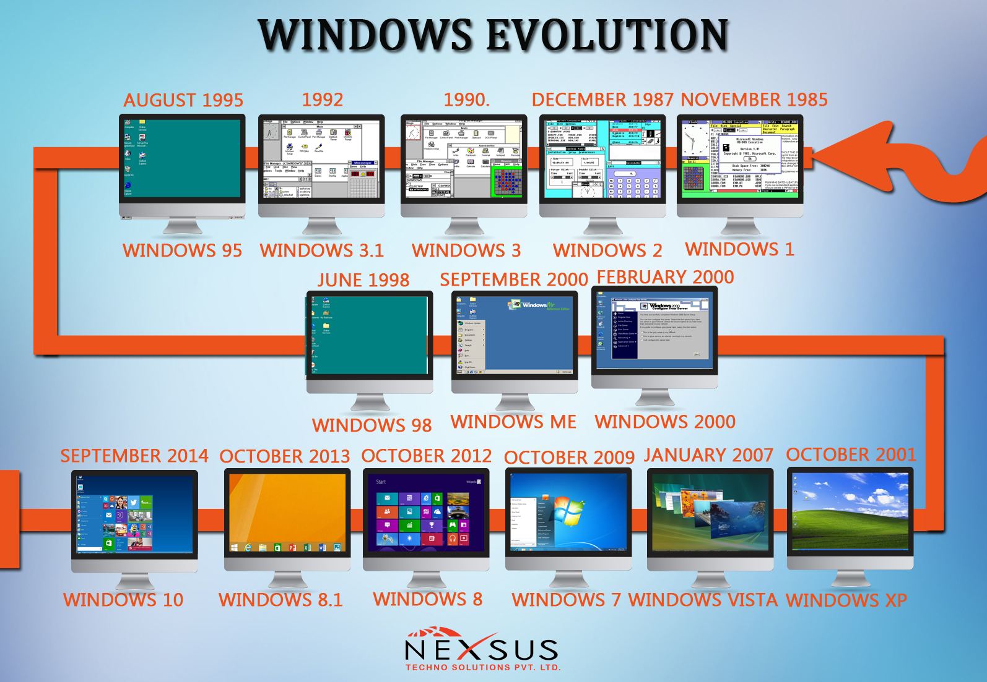
Windows: Путь к господству на ПК

Slide 4

Linux: Триумф открытого кода

Slide 5
Unix: Прародитель современности
Unix — старейшая и наиболее влиятельная ОС, основанная на принципах модульности и простоты.
Зарождение (1969): Создана в Bell Labs (AT&T) Кеном Томпсоном, Деннисом Ритчи и другими. Написана на языке Си, что сделало её переносимой на разные платформы.

Slide 6

macOS (Mac OS X): Элегантность на базе Unix

Slide 7
Критерии | Unix | Windows | Linux | macOS
Основа/ядро | Исходные UNIX-системы | Гибридное ядро Windows NT | Монолитное ядро Linux | Гибридное ядро Darwin (XNU)
Лицензии | Проприетарная | Проприетарная (EULA) | Открытая (GPL и другие) | Проприетарная
Архитектура | Модульная, «всё есть файл» | Монолитная с модулями | Монолитная с модулями | Гибридная (Mach + BSD)
Интерфейс | Командная строка (CLI) | Графический (GUI) | CLI + GUI (разные оболочки) | Графический (Aqua/ Cocoa)
Основное использование | Серверы, мейнфреймы | Домашние/офисные ПК, бизнес | Серверы, облака, встраиваемые системы | Креативные профессии, разработка, офис
Платформы | Разнообразное железо | x86, x86-64, ARM | Всё, от суперкомпьютеров до IoT | Только аппаратное обеспечение Apple
Философия | Стабильность, масштабируемость | Универсальность, совместимость | Свобода, контроль, гибкость | Интеграция «железо-софт», простота

Slide 8
Заключение: Эволюция операционных систем — это история конкуренции и взаимного влияния идей. Unix заложила технологический фундамент. Windows сделала вычисления доступными для миллиардов. Linux доказала мощь открытого сообщества и захватила инфраструктуру интернета. macOS показала, как Unix-основа может стать основой для самой дружелюбной и эстетичной системы.

